Slide 1



الأستاذة : ابتهاج عيسى السعيد

Slide 2


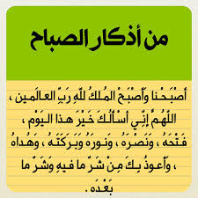

Slide 3

الفصل الثاني
الانعكاس و المرايا
الانعكاس عن المرايا المستوية
المرايا الكروية

Slide 4
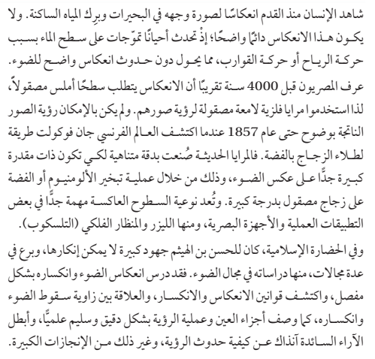
كيف تمت دراسة الانعكاس على مر العصور ؟
استراتيجية القراءة الموجهة

Slide 5
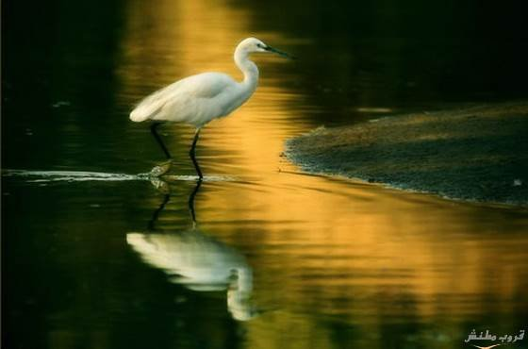
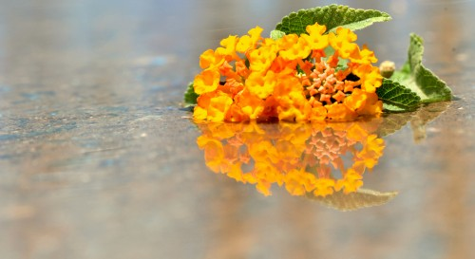
قانون الانعكاس
سلوك الضوء المنعكس يعتمد على :
1- طبيعة السطح العاكس .
2-زاوية السقوط .
عند سقوط الضوء على جسم غير شفاف فيحدث امتصاص لجزء من الضوء وينتشر على شكل طاقة حرارية وينعكس جزءاً آخر...
ينعكس الضوء في مستوى واحد (بعدين) على الرغم من أنه ينتشر في ثلاثة أبعاد .

Slide 6
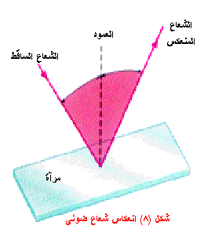

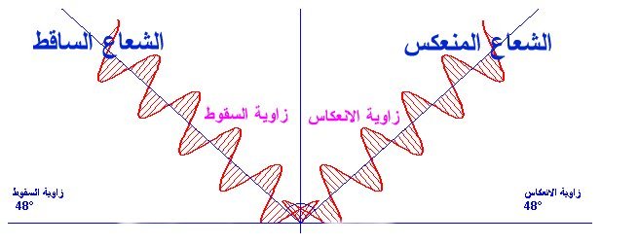
يقع كلاً من الشــعاع الســاقط والشــعاع الـمنعكس والعـمــود الـمقام على الســطح الـعاكس عـند نـقطة السـقوط تـقع جميـعها في مســتوى واحــد عـمـودي على الســطح العـاكس .
التطبيق
أي خط عمودي على السطح عند أي نقطة

Slide 7
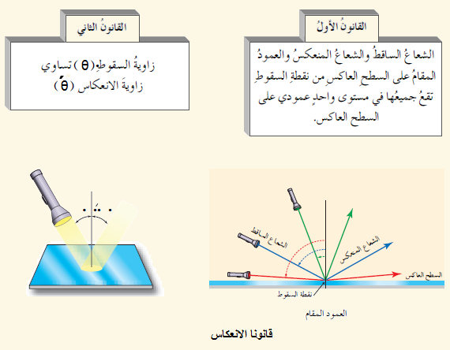
توضح قانون الانعكاس
الأهداف
تقارن بين الانعكاس المنتظم و الانعكاس الغير منتظم
تحدد موقع الصور التي تكونها المرايا المستوية
المفردات:
المرآة المستوية
الانعكاس المنتظم
الانعكاس الغير منتظم
الصورة الخيالية
الجسم
الصورة
استراتيجية القراءة الموجهة

Slide 8

قـانـون الانعكاس
من الـمعـروف أنـه إذا ســقط شـعاع ضوئي على ســطح عاكـس فإنه يرتد وفـقا للـقانون :
زاويـة الســقوط (Өi) = (Өr ) زاوية الإنـعكاس
زاويـة الســـقوط هي الـزاويـة التي تقع بين الشــعاع الســاقط والـعـمود الـمـقام على الســـطح الـعاكس عـند نقـطة تلاقى الشعــاع الســاقط مـع الســطح .
و زاويـة الانعكاس : هي الـزاويـة بين نفس العـمود والشــعاع الـمنعـكس .

Slide 9
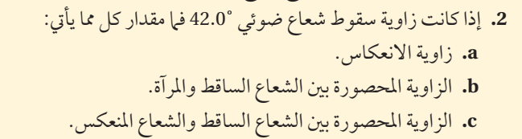
التطبيق p:44

Slide 10
تفسير قانون الانعكاس
العمود ا لمقام
العمود المقام
العمود المقام
مفدمة الموجة
مفدمة الموجة
مفدمة الموجة
سطح عاكس
سطح عاكس
سطح عاكس

Slide 11
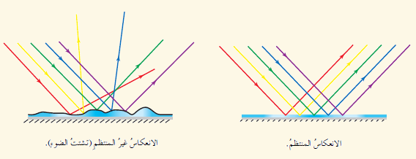
أنواع الانعكاس
P: 44
لأن الماء يملأ المناطق الخشنة
قارني بين الانعكاس المنتظم و الانعكاس الغير منتظم ؟ Q:27 P:62
استراتيجية القراءة الموجهة

Slide 12
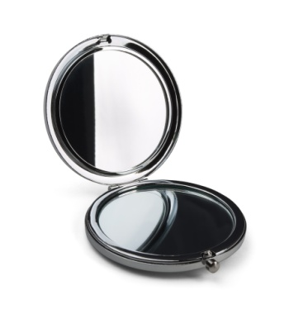



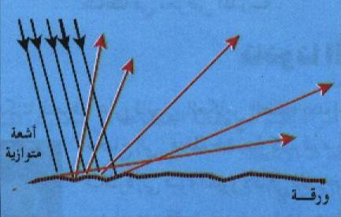
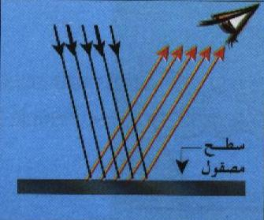
السطوح الخشنة
(ورقة خشنة)
يخضع لقانون الانعكاس حيث تكون زاوية السقوط والانعكاس متساوية ولكن الأعمدة المقامة عند مواقع السقوط غير متوازية
السطوح الملساء
(مرآة)
أن الأشعة الضوئية التي تسقط عليه متوازية تنعكس عنه متوازية ويسمى بالانعكاس المنتظم
يخضع لقانون الانعكاس
أن الأشعة الضوئية التي تسقط عليه متوازية ولكنها تنعكس غير متوازية ويسمى بالانعكاس الغير منتظم
التطبيق
بسبب الانعكاسات الغير منتظمة في جميع الاتجاهات
يطبق قانون الانعكاس على أشعة مفردة فلكل شعاع زاوية سقوط مساوية لزاوية انعكاسه

Slide 13
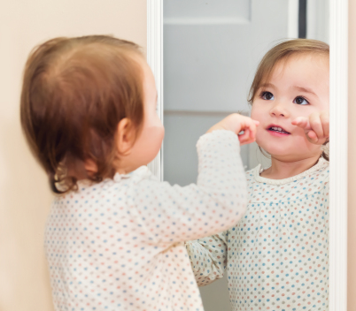
الأجسام والصور في المرايا المستوية
ما هي المرآة المستوية؟
الكتاب صفحة ٤٥
المرآة المستوية:
عبارة عن سطح أملس مستوٍ ينعكس عنه الضوء انعكاسًا منتظمًا.

Slide 14
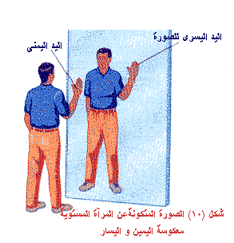
الأجسام والصور في
المرايا المستويــة
في موضوع المرايا تستخدم كلمة جسم لمصدر الأشعة الضوئية التي ستعكس عن سطح المرايا .
ويمكن أن يكون الجسم مصدراً مضيئاً مثل المصباح أو مصدراً مستضاءًا مثل شخص

Slide 15
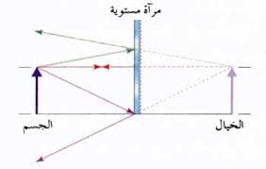
صورة خيالية و معتدلة p45
لماذا الصورة المتكونة من المرآة المستوية خيالية ؟
لأنها تكونت من التقاء امتدادات الأشعة الضوئية المنعكسة عن المرآة
و لا يمكن جمعها على حاجز
استراتيجية القراءة الموجهة

Slide 16
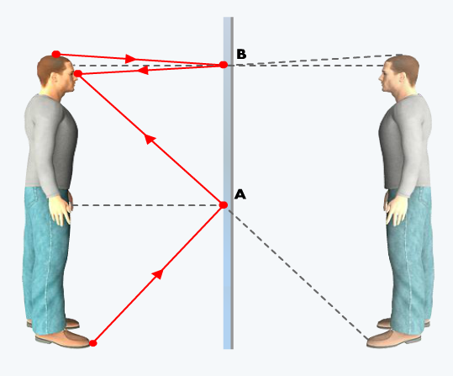
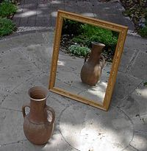
صفات الصور في المرايا المستوية
نوعها : وهمية لأنها تتكون من تشتت الأشعة الضوئية عن المرآة ممدات الأشعة المنعكسة .
موقعها : خلف المرآة على الجانب الآخر من المرآة .
التطبيق p62
طولهــا : طول الصورة ( hi) = طول الجسم( h0) .
حجمهـا : يساوي حجم الجسم .

Slide 17
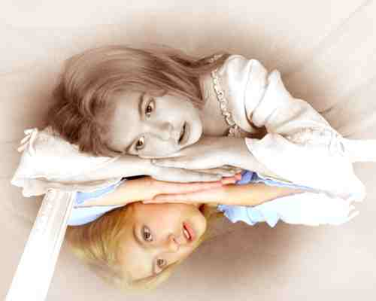
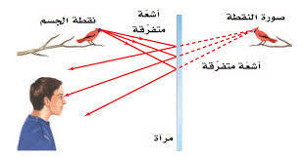
اتجاهها : في اتجاه الجسم نفسه أي معتدلة(ليست مقلوبة).. ولكنها معكوسة جانبياً أي اليمين يسار واليسار يمين.
تحديد موقعها : بعدها عن المرآة المستوية (d_{i})=
بعدها بُعد الجسم عن المرآة وإشارة السالب تدل على أنها وهمية. d_{i} = - d0

Slide 18
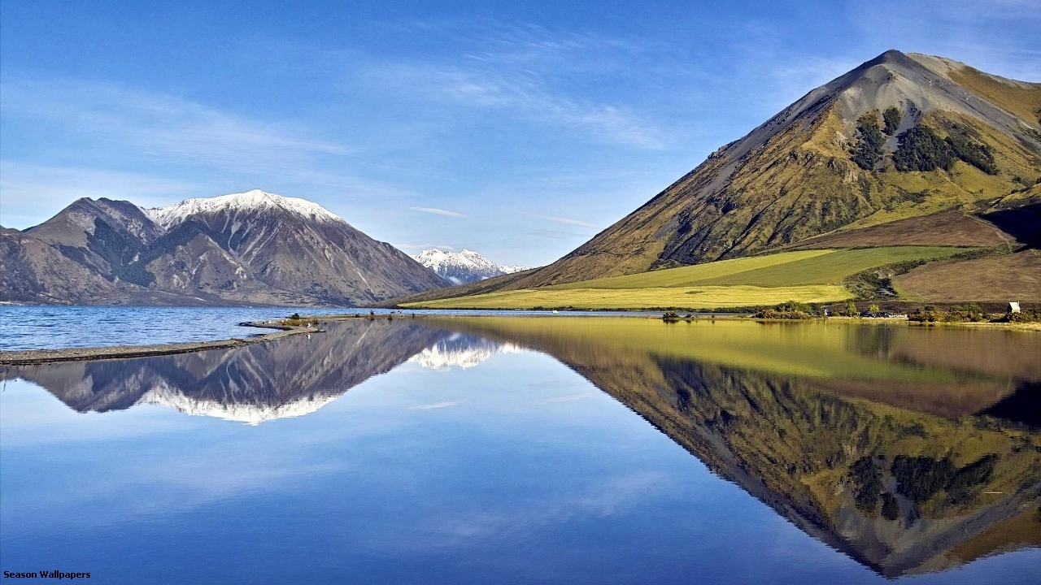
بالرغم من أن المرايا المستوية تعكس صور الجسم معكوساً جانبياً إلا أننا نرى صورة الجبل مقلوبة رأسياً .. ما السبب ؟
سطح البحيرة(المرآة) تكون أفقية وليست رأسية فالمنظور أو زاوية النظر تجعل الصورة مقلوبة رأسياً..
استراتيجية القراءة الموجهة

Slide 19

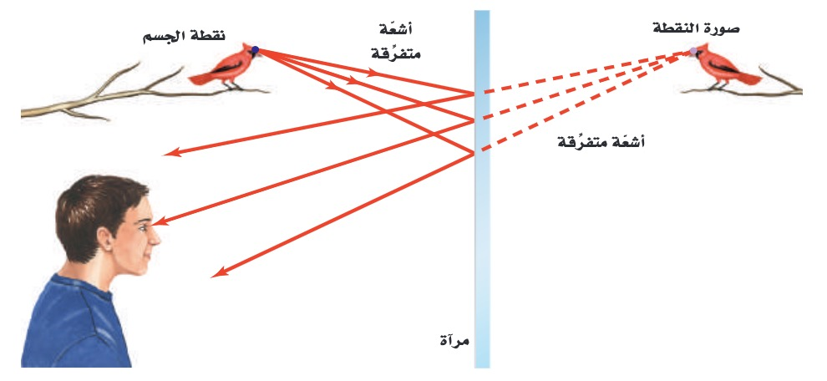
صفات الصور في المرايا المستوية
التطبيق p62
خيالية
لها الحجم نفسه ( الطول )
معتدلة
لها البعد نفسه
معكوسة جانبيًا

Slide 20


الواجب
سؤال 7 و 8 صفحة 47
تمرين39 صفحة62
سؤال 47 و 48و51 صفحة 63
الأستاذة : ابتهاج عيسى السعيد

Slide 21

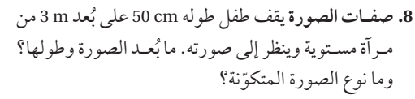
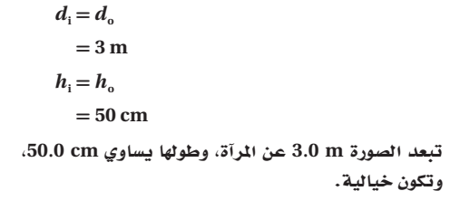
التطبيق p47

Slide 22
س٧ صفحة ٤٧
صنفي السطوح التالية إلى:
سطوح عاكسة منتظمة (ملساء) سطوح عاكسة غير منتظمة (خشنة)
ورقة
معدن مصقول
زجاج نافذة
معدن خشن
إبريق حليب بلاستيكي
سطح ماء ساكن
زجاج خشن (مصنفر)

Slide 23
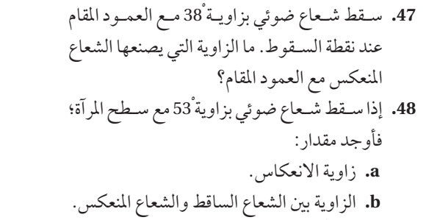
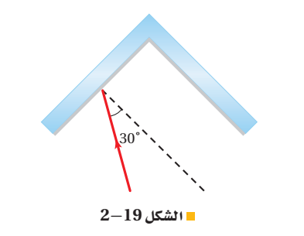
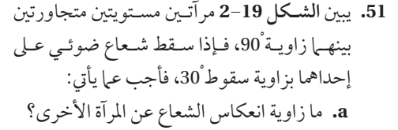
التطبيق p63

Slide 24
تقويم ختامي
سؤال: اختاري الإجابة الصحيحة
تدل الإشارة السالبة في المعادلة التالية d_{i} = -d_{o} على أن الصورة:
ب. حقيقية
أ. مقعرة
د. كلاً من ب و ج
ج. خيالية

Slide 25
تقويم ختامي
سؤال: اختاري الإجابة الصحيحة
عندما تتكون الصور من الأشعة المنعكسة عن المرآة تكون:
ب. حقيقية
أ. خيالية
د. خيالية مكبرة
ج. خيالية مصغرة

Slide 26
تقويم ختامي
سؤال: اختاري الإجابة الصحيحة
صور الأجسام الحقيقية المتكونة في المرايا المستوية دائمًا صور:
ب. معتدلة
أ. مقلوبة
د. خيالية مكبرة
ج. خيالية مصغرة

